Slide 1
ロータリー財団
2018-19 RID2660 地区研修協議会
地区ロータリー財団委員長 福家 宏
2018/04/07

Slide 2
ポリオ・プラス
Notes:
これは皆様よくご存知のポリオ・プラスのロゴです。左側は経口生ワクチンを子供の口に滴下している様子をイラストレイトしたものです。

Slide 3
ロータリーの約束
ポリオの根絶
それは世界中の子ども達への
ロータリーの約束
Notes:
ロータリーは世界中の子供たちにポリオの根絶を「約束」致しました。そしてこれをロータリーの奉仕活動の最優先項目として、
1985年以来四半世紀以上にわたってこの人道的奉仕、ポリオ撲滅活動を続けています。

Slide 4
ポリオ とは ①
ポリオ・ウィルスによって発症
伝染性の疾患
ヒトだけの疾患（媒介生物なし）人⇒人へ
感染すると終生免疫
殆どが不顕性感染（無症状）
10%未満が夏カゼ程度の症状
1000人～2000人に１人 生涯の麻痺を残す
Notes:
さてポリオというのは一体どのような病気なのか、皆様ご承知でしょうか?
簡単にご説明致します。
ポリオ・ウィルスによって発症
伝染性の疾患
ヒトだけの疾患（媒介生物なし）人⇒人へ
感染すると終生免疫
殆どが不顕性感染（無症状）
10%未満が夏カゼ程度の症状
1000人～2000人に１人 生涯の麻痺を残す

Slide 5
ポリオ とは ②
Poliomyelitis ポリオ・マイエライティス
急性灰白髄炎 脊髄神経の灰白髄を侵す
かつて日本では「小児麻痺」と呼ばれた
成人も罹患 米国32代フランクリン・ルーズベルト大統領は39才で罹患
日本での予防接種開始：1961年
日本でのポリオ撲滅：1980年
Notes:
ポリオ とは ②
Poliomyelitis ポリオ・マイエライティス
急性灰白髄炎 脊髄神経の灰白髄を侵す
かつて日本では「小児麻痺」と呼ばれた しかし実は
成人も罹患 米国32代フランクリン・ルーズベルト大統領は39才で罹患
日本での予防接種開始：1961年
日本でのポリオ撲滅：1980年

Slide 6
不顕性でも軽症でも・・・
他人には感染!!
一見、健康でも・・・
ウィルス保持者!!
Notes:
二つ前のスライドでお示ししましたが、ポリオの感染を受けても殆どの人が不顕性感染といって、何の症状も無く経過して
免疫を獲得して終わってしまいます。しかし免疫を獲得するまでの間は他人にはうつしてしまいます。
どこから見ても健康ですが、危険なウィルス保持者です。キャリヤという言い方も致します。

Slide 7
一見、健康だから・・・
移動は自由
↓
ウィルスは拡散!!
Notes:
不顕性感染は無論、ですが、夏風邪程度の軽症なら外見的には健康ですから
患者は移動が自由です。そうしてウィルスは拡散して行きます。
現在 ポリオ蔓延国であるナイジェリアの東側にあるチャドで少数ですが、ポリオ患者の発生が
確認されています。これなどはナイジェリアから国境を越えて移動したポリオのキャリアがウィルスを
運んだケースだと言われております。

Slide 8
麻痺は一生涯 !!
ポリオは人の一生を台無しにする
人生を悲惨なものに変えてしまう
時には死にいたる
非常に恐ろしい病気です
Notes:
では発症してしまったらどうなるのでしょうか?
はじめの数日間は胃腸炎のような症状があらわれます。これで終わってしまう人も数多く存在します。
しかし1000人～2000人に1人はその後 左右非対称性の弛緩性麻痺（下肢に多い）を来します。
麻痺は下肢に留まることなく上半身にまで移行して来ることがあります。
横隔膜神経に麻痺がおよびますと、横隔膜が動かなくなり深刻な呼吸困難に陥ります。
時には死に至ることもあり、非常に恐ろしい病気です。

Slide 9
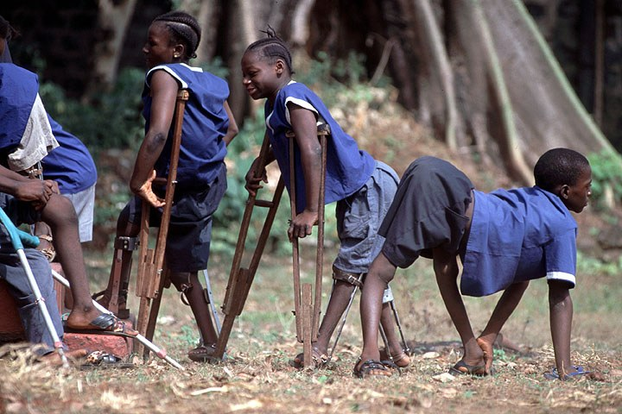
麻痺を来した子どもたち
Notes:
ポリオに侵された子供たちの姿です。これがあなたのお子さんだったらどうでしょうか? 想像してみて下さい。

Slide 10
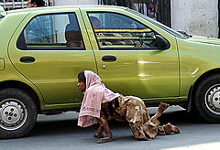
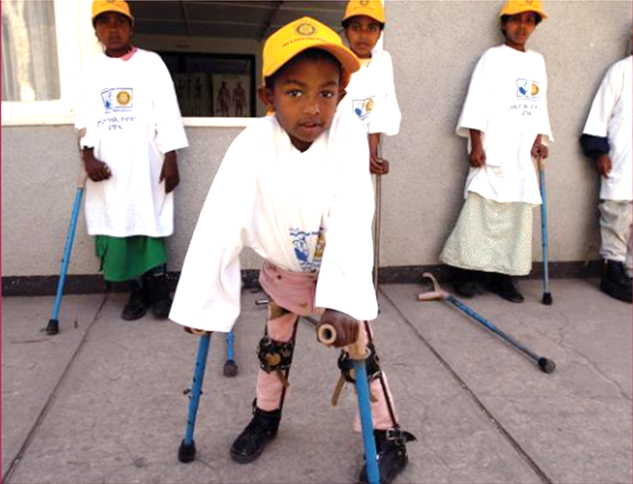
悲惨な移動 ／ 装具をつけた子どもたち
Notes:
車の横を移動する女性の姿 や 装具をつけた幼いこどもの姿です。

Slide 11
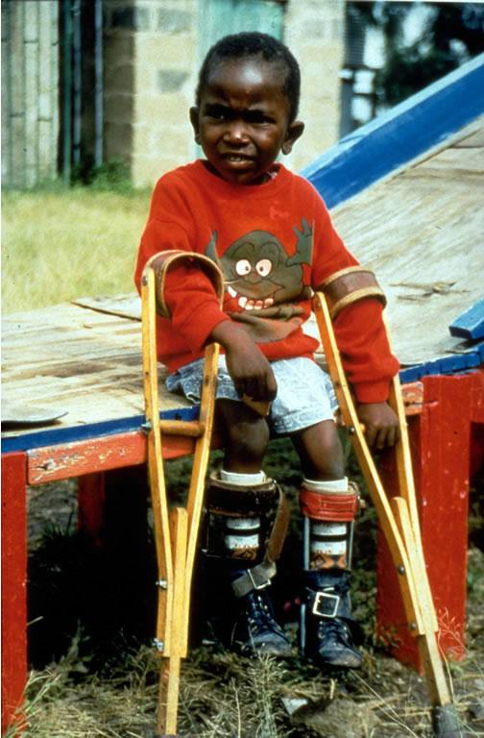
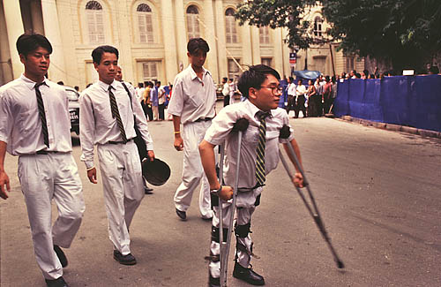
装具をつけた子どもたち
Notes:
左の写真は装具を付けて松葉づえも持った青年の姿ですが、大学生のように見えます。
ポリオは下肢を中心に麻痺を起しますが、知的障害を伴うことはありません。
私の同期にもポリオの患者がいましたが、優秀な内科医として活動中です。

Slide 12
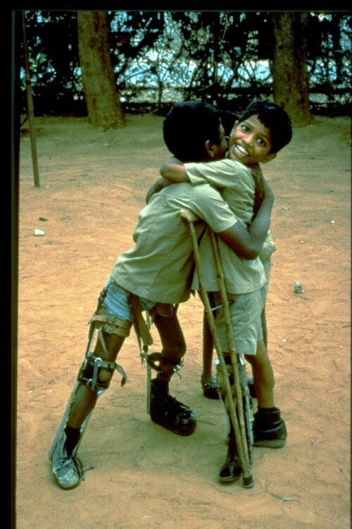
装具をつけた子どもたち
Notes:
ポリオによって下肢に麻痺を来しますと、単に動かせなくなるだけではなく、変形も来します。
右の写真の女性の右足には明らかな変形が見られます。

Slide 13
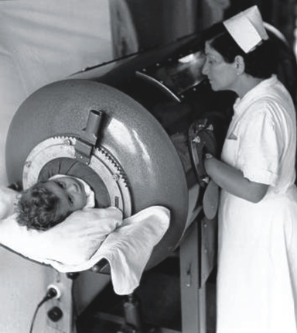
IRON LUNG !! 鉄の肺
Notes:
先ほどポリオによる呼吸困難のお話を致しました。横隔膜神経が侵されると呼吸が出来なくなります。
それに対処しようとしたのが鉄の肺と呼ばれる陰圧式人工呼吸装置です。
ポリオのため呼吸筋が麻痺するとかつてはこのような装置に入りました。
入ったが最後一生涯この装置から外には出られません。右側の写真では夥しい数の装置が並んでいます。
まだこれはましな方であります。先進国ならこのような装置の恩恵を受けることが出来ました。
後進国ならどうだったか? 想像がつきます。
この装置はロータリー国際大会のポリオ・プラスのブースにはいつも展示されています。

Slide 14
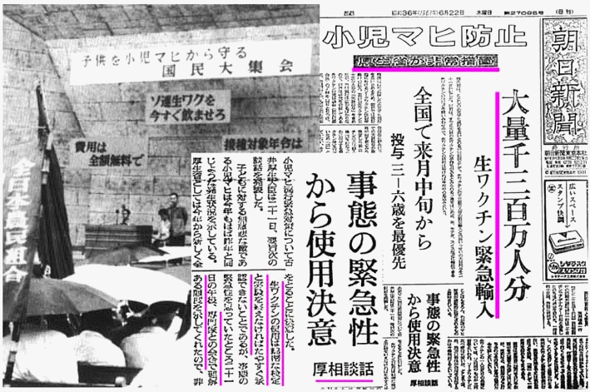
日本でも!!
1961年6月朝日新聞
Notes:
ポリオは日本でも大流行を惹き起こしています。これは1961年の朝日新聞の記事です。
子供を小児麻痺から守る国民大集会という横断幕が読み取れます。
この時政府は主としてソビエトから大量の生ワクチンを緊急輸入して、臨床試験などは一切行わずに
直ちに全国で接種活動を開始しました。

Slide 15
RI日本事務局財団室NEWS 2018年4月号
野生株によるポリオ症例数
 |  | 2018年 1月1日～3月20日 | 2017年 | 2016年
常在国 | パキスタン | 0 | 8 | 20
 | アフガニスタン | 4 | 14 | 13
 | ナイジェリア | 0 | 0 | 4
常在国以外 | 赤道ギニア | 0 | 0 | 0
 | イラク | 0 | 0 | 0
 | カメルーン | 0 | 0 | 0
 | シリア | 0 | 0 | 0
 | エチオピア | 0 | 0 | 0
 | ソマリア | 0 | 0 | 0
 | ケニア | 0 | 0 | 0
 | 世界合計 | 4 | 22 | 37

Slide 16
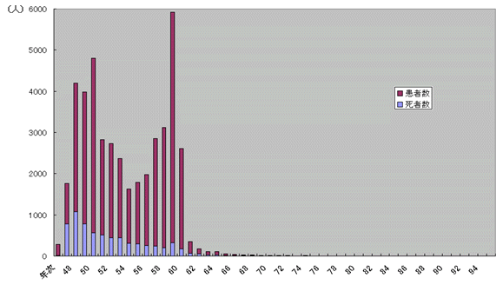
我が国のポリオ発生状況
Notes:
わが国では1960年～61年ころには大流行があり、生ワクチンの緊急輸入、大規模な接種活動が功を奏して、1980年を持って一応 ポリオ・フリーの国となりました。
一応というのは、生ワクチン由来のポリオが少数ではありますが、認められているからです。今年9月～漸く不活化ワクチンが導入されましたので、これからは
真のポリオ・フリーの国になるものと思われます。東アジアで生ワクチンを使い続けている国は、モンゴルと北朝鮮と日本の3カ国だけでありました。
日本は本当にワクチン後進国です。今日は残念ながらこのことについて詳しくお話をする時間はございません。

Slide 17
このようにポリオは、
ワクチンによって根絶が可能
天然痘のように
地球上から根絶が可能
Notes:
不顕性感染は無論、ですが、夏風邪程度の軽症なら外見的には健康ですから
患者は移動が自由です。そうしてウィルスは拡散して行きます。
現在 ポリオ蔓延国であるナイジェリアの東側にあるチャドで少数ですが、ポリオ患者の発生が
確認されています。これなどはナイジェリアから国境を越えて移動したポリオのキャリアがウィルスを
運んだケースだと言われております。

Slide 18
ロータリーの活動
1979年
フィリピンで600万人の子供たちに
ポリオ・ワクチン接種
一つのプロジェクトとして終結

Slide 19
ロータリーの活動
その6年後、
ポリオ撲滅活動は本格化
これは実は
1人の日本人の献身的奉仕から始まった

Slide 20
ご存知でしたか？
国際ロータリーよりも早く!!
ポリオ撲滅に立ち上がったのは日本人
それはロータリアン
その人の名は山田ツネ氏
東京麹町RC
時は1982年

Slide 21
山田 ツネ氏
ご存知でしたか？
世界に先駆けて、1982年
ポリオ撲滅活動開始
南インド・ポリオ免疫プロジェクト

Slide 22
南インドでの出来事
山田ツネ氏は1981年
ボランティア活動中、南インドで
麻疹ワクチン投与のプロジェクト
その最中夜道で地面を手と肘で這う子どもを目撃
それはポリオに侵された悲惨な姿
彼はすぐ次の年にポリオ撲滅活動に立ち上がりました
東京地区の100以上のRCがこれに賛同

Slide 23
山田ツネ氏に触発されRI 始動
ロータリー創立100周年までに全世界の子どもにポリオワクチンの投与を完了させようという壮大な計画が スタート
1985年この20年計画が本当に始まりました
そして驚嘆すべき実績を上げました
地球上のポリオの99%を撲滅することが出来たのです
残るは1% ⇒ しかしこの1%の撲滅はこれまでの99%の撲滅に匹敵するほど困難

Slide 24
1985年ロータリー創始80周年
ご存知でしたか？
ユニセフの予防接種普及事業に呼応
RI：ポリオ・プラス計画発表
2005年までに全世界の子ども達に
ポリオ・ワクチンを接種しよう!!

Slide 25
1988～G P E I
世界ポリオ撲滅推進計画
Notes:
1988年にはGPEIというものが組織されました。これはGlobal Polio Eradication Initiative の頭文字ですが、日本語では「世界ポリオ撲滅推進計画」と訳されています。
この組織も実はロータリーの活動が生み出したものと考えて差支えはありません。

Slide 26
世界各国の政府
ビル・アンド・メリンダ・ゲイツ財団
Notes:
GPEIを構成している団体のロゴを並べております。GPEIを構成しているのは、WHO ・国際ロータリー・ユニセフ・米国の疾病予防管理センターCDCの4つです。
GPEIのほかに支援組織としては日本も含めた世界各国の政府、そしてビル・アンド・メリンダ・ゲイツ財団が大きな存在となっております。

Slide 27
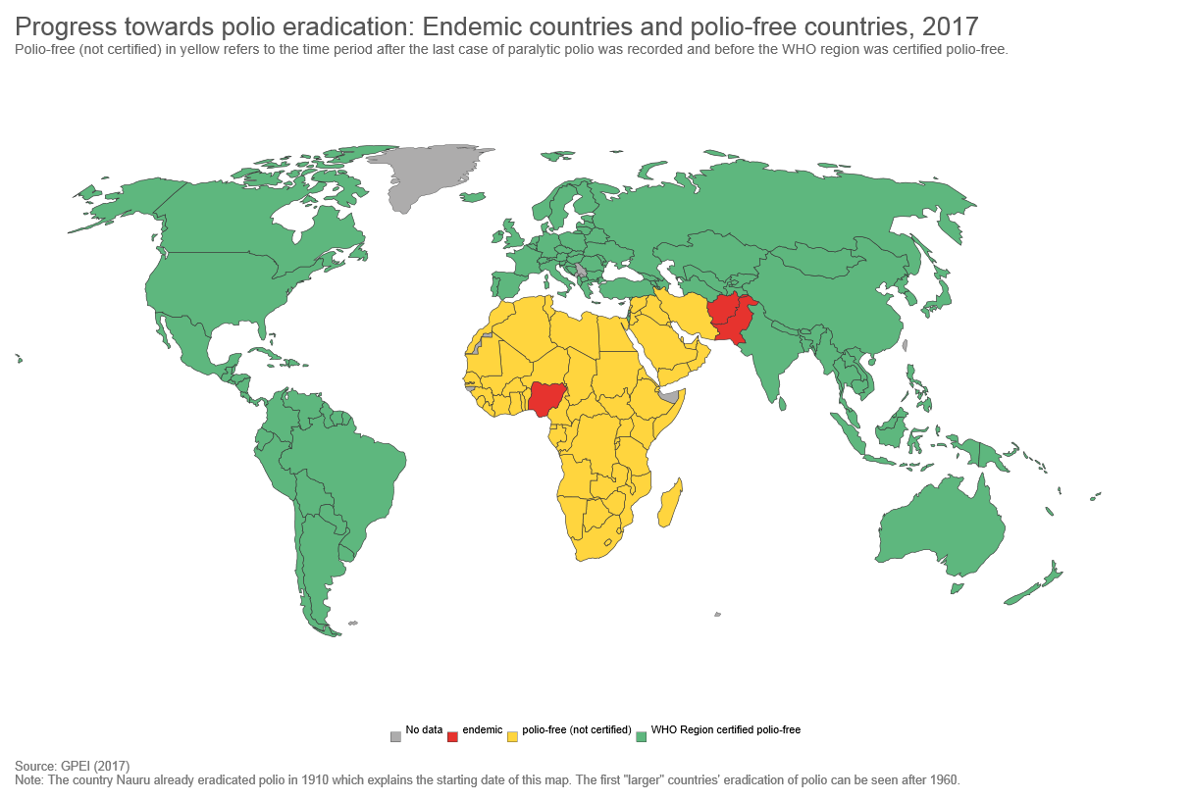
1985:
350,000 cases
125 countries
2011:
650 cases
3 endemic countries: Pakistan, Afghanistan, Nigeria
Notes:
これが２０１２年時点のポリオ蔓延国を示しています。インドが消えて、パキスタン、アフガニスタン、ナイジェリアの３カ国だけになりました。
大変に目覚ましい撲滅活動だと思います。
ポリオ撲滅まで、本当にもう少しであります。
「これだけ長期間かけてもポリオは撲滅出来ないのだから、もうこれ以上頑張っても無駄ではないか」などという
少数のロータリアンがおられます。
もしも、仮にここで、この撲滅活動を止めてしまったらどうなるのでしょうか？
間違いなく手前のスライドの絵の逆送りの状態になってしまいます。世界各国が
赤く染まってしまう事態を招くことは明らかであります。

Slide 28
驚くべき成果!!
しかし ポリオ撲滅の闘いは
まだ終わっていない
↓
根絶しないと後戻り
相手はウィルス

Slide 29
残る最後の1%⇒膨大なコスト
武力紛争
地理的孤立
乏しいインフラ
文化的、宗教的障壁(誤解)
撲滅活動員の疲弊

Slide 30
寄附で実現できること
60 ドル ポリオ生ワクチン 100人分
100ドル 予防接種推進用ポスター 200枚
250ドル 保健員、ボランティア、ワクチン投与者
を鑑別するためのエプロン 500枚
500ドル 接種済みの子供の指に塗るインク
4000人分
1000ドル ワクチン冷却運搬ケース 700個

